Slide 1
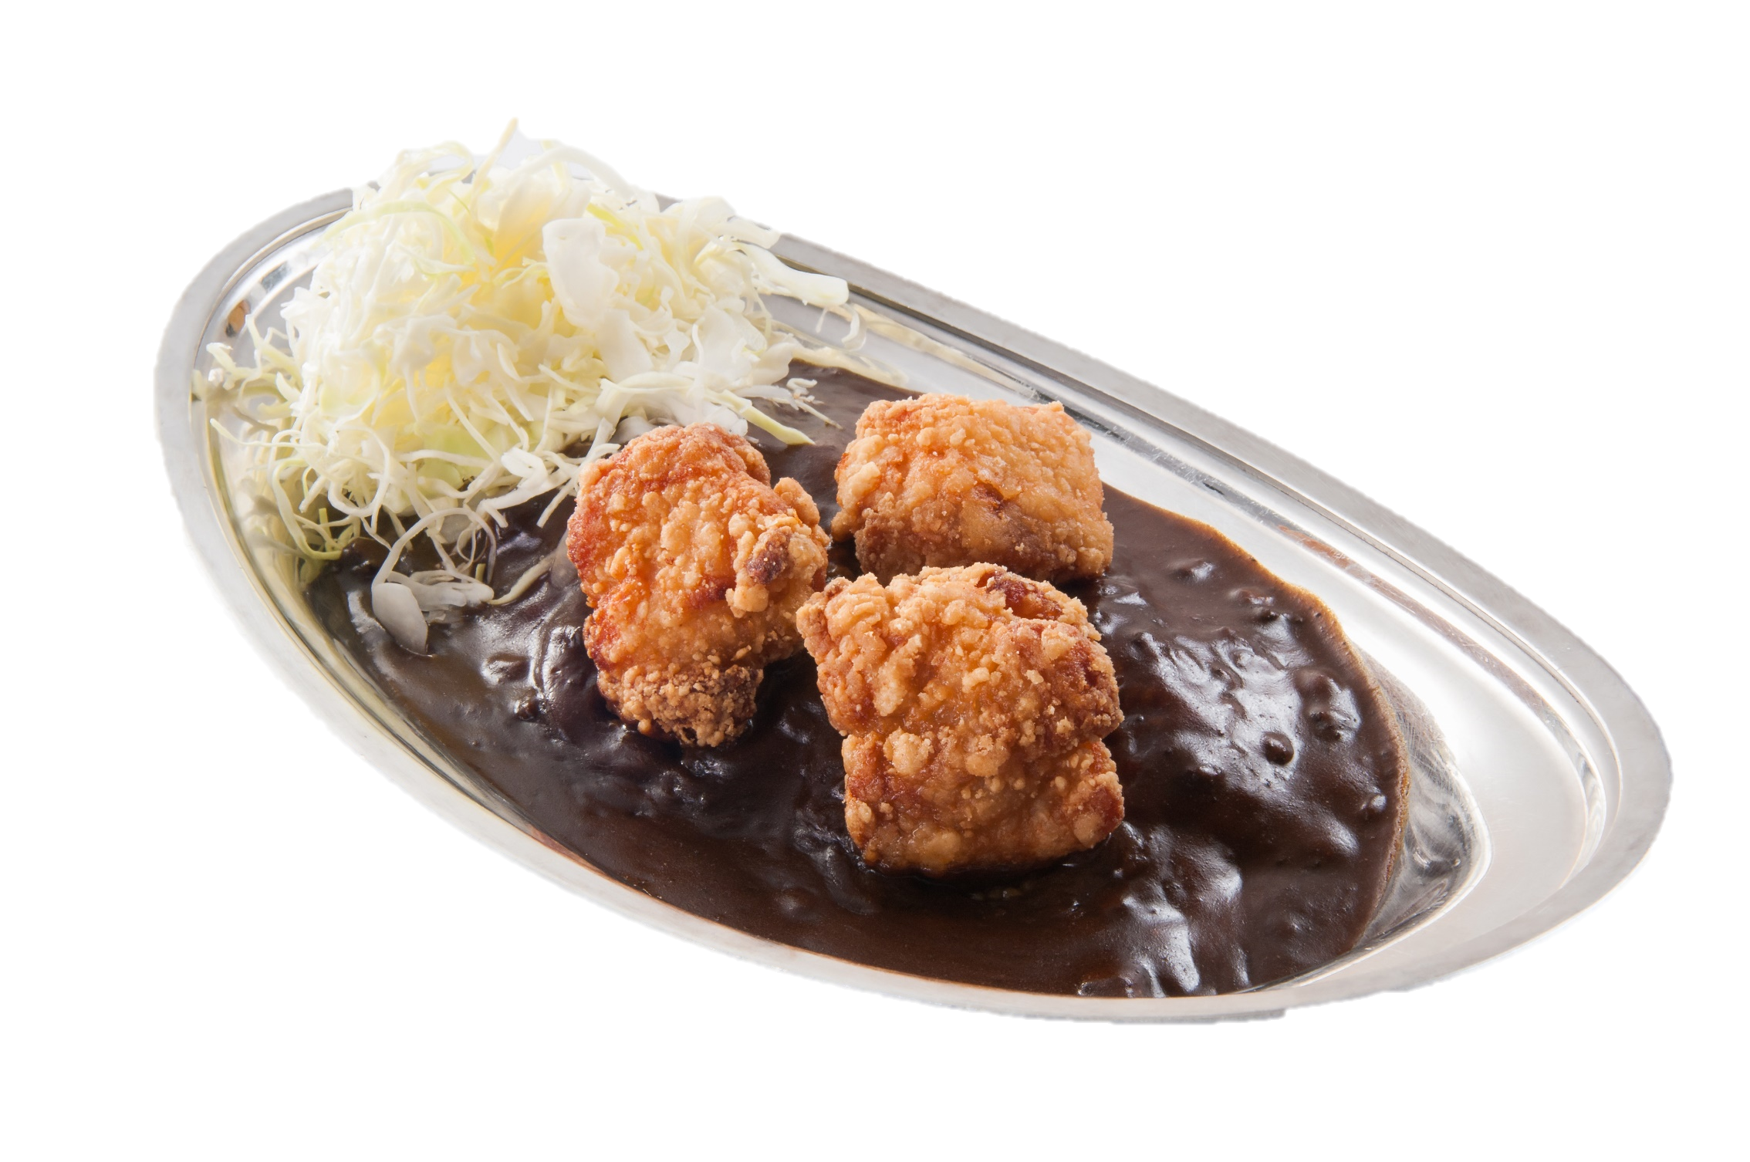



×
唐揚げ
カレー
〇〇円

Slide 2
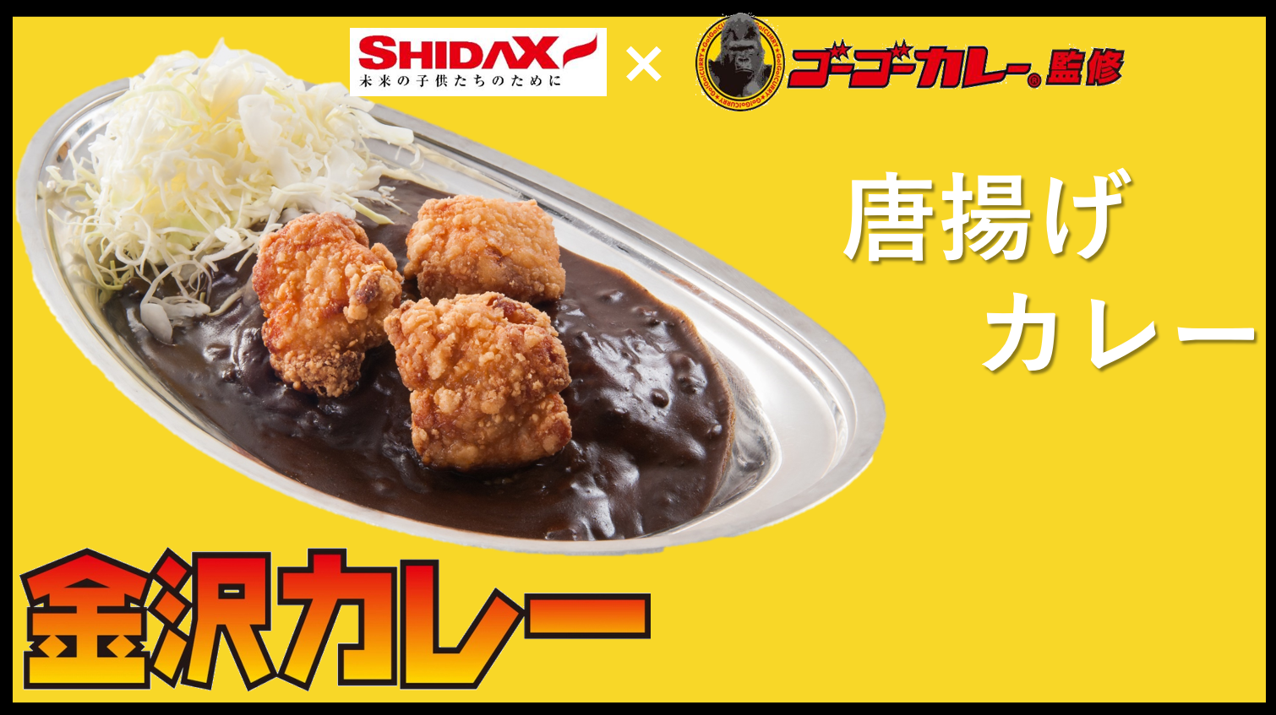
〇〇円
〇〇円
〇〇円
〇〇円

